Slide 1

Геном Людини
Міжнародні проекти геному людини

Slide 2
Проект "Геном людини" (Human Genome Project)
Найбільш масштабним і дорогим біологічним науково-дослідним проектом вважають проект "Геном людини". Під час його 15-річної історії виникла біоінформатика, тобто те, чим учасники медичних проектів розподілених обчислень (РО), допомагають займатися колективам дослідників небезпечних хвороб.

Slide 3

Загальна характеристика
Прое́кт гено́му люди́ни (англ. Human Genome Project, HGP) — міжнародний проект наукових досліджень геному людини, мета якого полягає у визначенні послідовностей ДНК та локалізація генів та їх функцій.

Slide 4
Мета
Головною метою, поставленої перед проектом, стало визначення точної послідовності азотистих основ і положення генів у молекулі ДНК кожного виду клітин людини, що відкрило б причини спадкоємних захворювань і шляхи до їхнього лікування. Крім того, потрібно було одержати три типи карт хромосом: генетичні, фізичні й секвенсові (від англ. sequence - послідовність). Виявити всі гени, що є присутніми у геномі, і встановити відстані між ними - значить локалізувати кожен ген у хромосомах. Такі генетичні карти крім інвентаризації генів і визначення їхніх положень відповідають на винятково важливе питання про те, як гени визначають ті або інші ознаки організму. Адже багато ознак залежать від декількох генів, часто розташованих у різних хромосомах, і знання положення кожного з них дозволить зрозуміти, як відбувається диференціювання (спеціалізація) клітин, органів і тканин.

Slide 5
Основні етапи й результати роботи проекту "Геном людини"
В 1988 р. один з першовідкривачів знаменитої подвійної спіралі ДНК, нобелівський лауреат Дж. Уотсон, привселюдно висловив думку про те, що наука впритул наблизилася до розкриття хімічної основи спадковості людини. На той час було вже відомо, що спадкоємний апарат людини, геном, становить близько 3 млрд. нуклеотидних пар. У той час ця величина здавалася небачено великою, і сама думка, що такий обсяг інформації може бути отриманий, здавалася зовсім фантастичною.

Slide 6
В 1980-ті роки технології були занадто примітивними для вирішення завдання розшифровки генома й серед біологів було багато супротивників цього проекту. Біологи всерйоз побоювалися, що їх усіх змусять нескінченну кількість разів виконувати нудні операції із ДНК людини. Такі побоювання розсіялися після появи нових технологій, що дозволили передати машинам рутинну роботу з визначення послідовності. І 1990-ті роки ввійшли в історію як роки впевненого вдосконалювання можливостей визначати послідовність повних геномів.

Slide 7
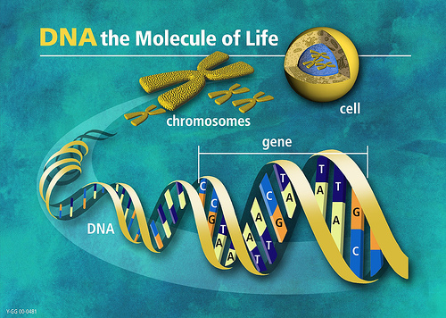
В 1988 р. засоби на вивчення геному людини виділило Міністерство енергетики, а в 1990 р. - Конгрес США. В Роквіллі (штат Меріленд) з'явився Національний інститут дослідження генома людини(Natіonal Human Genome Research Іnstіtute, NHGRІ), директором якого став Френсіс Колінз (Francіs Collіns), і робота над проектом пішла повним ходом.

Slide 8
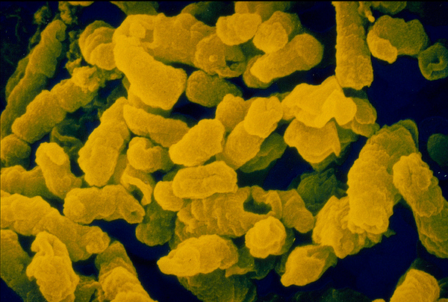
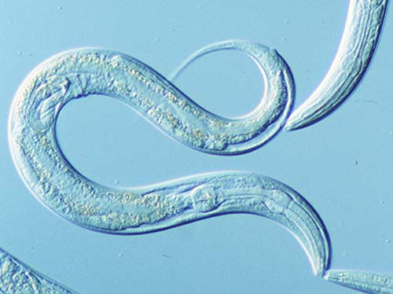
1995. NHGRІ публікує першу повну послідовність ДНК живого організму - бактерії Haemophіlus іnfluenzae. За цією бактерією незабаром пішли інші організми.
1998. Опублікована перша послідовність ДНК багатоклітинного організму - плоского хробакаCaenorhabdіtіs elegans.

Slide 9
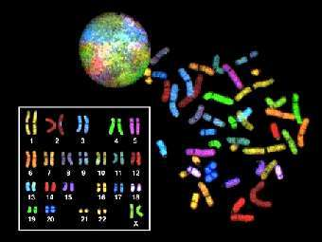
Вивчені гени людини
В червні 2000 року Крейг Вентер і Фрэнсис Коллинз, керівник проекту "Геном людини" в NHGRІ й Національних інститутах здоров'я США, оголосили про подію, названою ними "першою збіркою генома людини". Власне кажучи, це була перша реконструкція повного генома людини, виконана методом безладної стрілянини.

Slide 10
Протягом наступних років різні групи вчених у всьому світі поступово розшифровували хромосоми людини, періодично звітуючи про результати своєї роботи. Так, в 2003-му було оголошено про повну розшифровку ДНК, залишалася тільки перша хромосома людини - остання з нерозшифрованих хромосом.

Slide 11
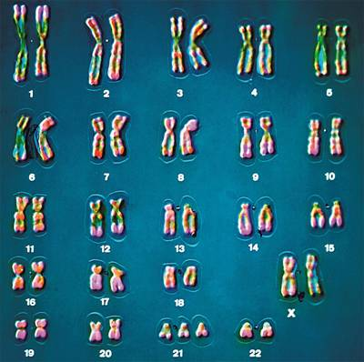
І от, 17 травня 2006 р. дослідники Wellcome Trust Sanger Іnstіtute разом з американськими й англійськими колегами оголосили про закінчення останнього етапу роботи з розшифровки повного генома людини - секвенування найбільшої, першої хромосоми. Про це повідомляється в статті S.G. Gregory "The DNA sequence and bіologіcal annotatіon of human chromosome 1", опублікованої 18 травня в журналі Nature.

Slide 12

Проекти функціональної геноміки, що діють на цей час
ENCODE (ENCyclopedіa Of DNA Elements) - проект Natіonal Human Genome Research Іnstіtute. Завдання проекту: дослідження окремих зон геному для детального моніторингу функцій і виявлення індивідуальних варіацій.

Slide 13
Дослідники з Каліфорнійського університету, у свою чергу, займаються картуванням промоторів - регуляторних ділянок ДНК, що забезпечують вмикання або вимикання генів. Використавши "ДНК-чипи" від NіmbleGen Systems і розроблені в університеті витончені комп'ютерні алгоритми, дослідники вже ідентифікували місце розташування й структуру 10 тисяч регуляторних ділянок у клітинах сполучної тканини (фібробластах) людини.

Slide 14

Human Epіgenome Project - проект "Епігеном" (назва в перекладі означає "керуючий роботою генетичного апарата"). Завдання проекту: дослідження загадкового процесу метилірування ДНК ссавців (цієї модифікації частково піддається один з нуклеотидів, цитозин).

Slide 15
Human Varіome Project Meetіng (Проект по варіабельності людського геному) і Genomіcs Dіsorders Research Centre (Центр дослідження геномних порушень) одним з основних своїх завдань вважають створення бази даних по всіх мутаціях людських генів. У цей час науці відомо біля ста тисяч різноманітних генних мутацій, однак, по оцінках фахівців, це всього 5% від всіх можливих відхилень такого роду. Хоча деякі з відомих генетичних мутацій вже внесені в бази даних, але все ще немає глобальних систематичних способів збору й поширення цієї інформації серед вчених світу. Створення такої бази даних значно просуне дослідження в області швидкої діагностики й ефективного лікування спадкоємних захворювань.

Slide 16
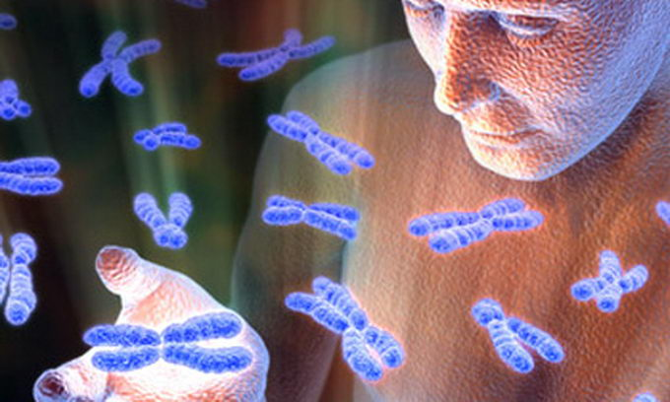
Висновок
Таким чином, у світі зроблений прорив в області вивчення генома й стовбурної клітки людини як універсального модуля для будь-яких генно-інженерних реконструкцій.

Slide 17
Роботу виконала
Учениця 11-Б класу
ЗОШ 1-3 ступенів №1
М. Калинівки
Вигонюк Марина

